Slide 1

XIX Exposição de Experiências Municipais em Saneamento
AVALIAÇÃO DO PROGRAMA DE MODERNIZAÇÃO DO PARQUE DE HIDRÔMETROS DE ITAPIRA-SP
Autor: Bruno Valentim Retrão
Coautor: Daniel Manzi

Slide 2


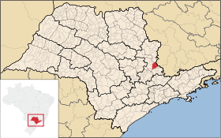

AVALIAÇÃO DO PROGRAMA DE MODERNIZAÇÃO DO PARQUE DE HIDRÔMETROS DE ITAPIRA-SP
S.A.A.E. DE ITAPIRA/SP
Cidade na região administrativa de Campinas.
Distâncias: 75 km de Campinas.
119 km de Poços de Caldas.
Divisa com Sul de Minas.
Prestador dos serviços de abastecimento
de água e esgotos: SAAE de Itapira.
Número de ligações de água: 25.312.

Slide 3
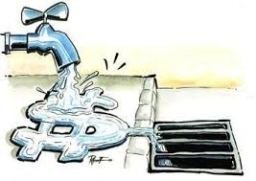
AVALIAÇÃO DO PROGRAMA DE MODERNIZAÇÃO DO PARQUE DE HIDRÔMETROS DE ITAPIRA-SP
CONSTATAÇÃO
Parque de hidrômetros defasado;
Perdas físicas altas: IPD 36,27%;
Faturamento baixo
Dificuldade em aumentar a tarifa.
Saída: Combate as perdas físicas e não-físicas.
Tarifa da água mais barata da região;

Slide 4
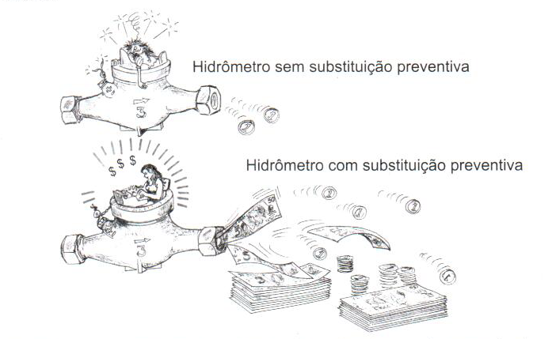
AVALIAÇÃO DO PROGRAMA DE MODERNIZAÇÃO DO PARQUE DE HIDRÔMETROS DE ITAPIRA-SP
AÇÕES
Gestão das perdas não-físicas;
Setor público com visão do privado: reduzir custos e aumentar receitas;
Garantir a sustentabilidade econômica da Autarquia;
Plano: Modernizar o parque de hidrômetro de Itapira.
Manutenção Preventiva

Slide 5
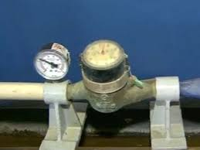
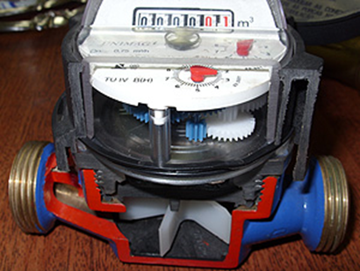

AVALIAÇÃO DO PROGRAMA DE MODERNIZAÇÃO DO PARQUE DE HIDRÔMETROS DE ITAPIRA-SP
OBJETIVOS
Constatar os resultados da trocas de hidrômetros que ocorreram devido a implantação do programa de manutenção preventiva.
Analisar se a metodologia aplicada teve êxito;
Analisar qual direção o programa deve ir.
Hidrômetro antigo
Hidrômetro novo
Qual o resultado?

Slide 6
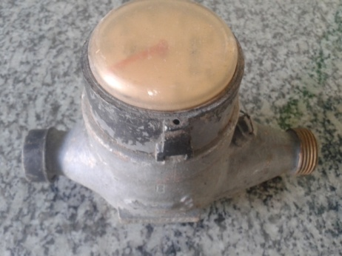
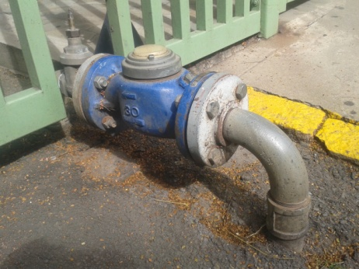


AVALIAÇÃO DO PROGRAMA DE MODERNIZAÇÃO DO PARQUE DE HIDRÔMETROS DE ITAPIRA-SP
METODOLOGIA
Foco 1 Substituir os hidrômetros mais antigos por novos;
Foco 2 Priorizar a troca dos grandes consumidores.
Baseado na experiência de
Uberaba: substituir quase todo
parque de hidrômetros
de Itapira (ideia inicial).

Slide 7
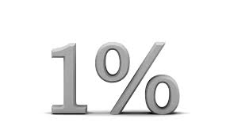
AVALIAÇÃO DO PROGRAMA DE MODERNIZAÇÃO DO PARQUE DE HIDRÔMETROS DE ITAPIRA-SP
METODOLOGIA
Levantamento amostral da idade do parque
Levantamento das características do parque de hidrômetros: idade do parque, tempo de instalação, tipos e modelos utilizados.
Selecionou 1% das ligações de modo aleatório, e com auxílio do software de Gestão Comercial extraiu-se as informações.
272 LIGAÇÕES

Slide 8
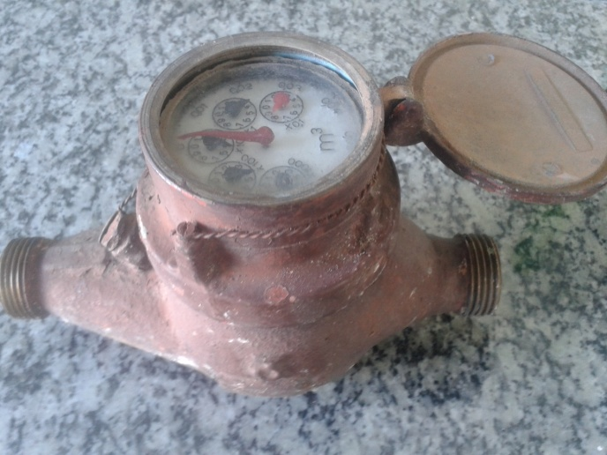
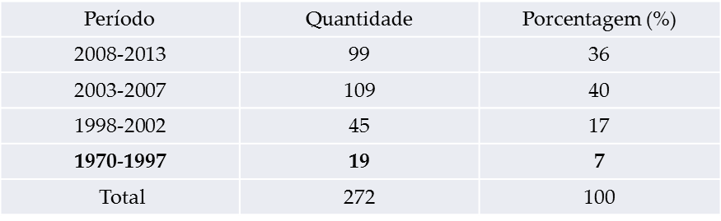
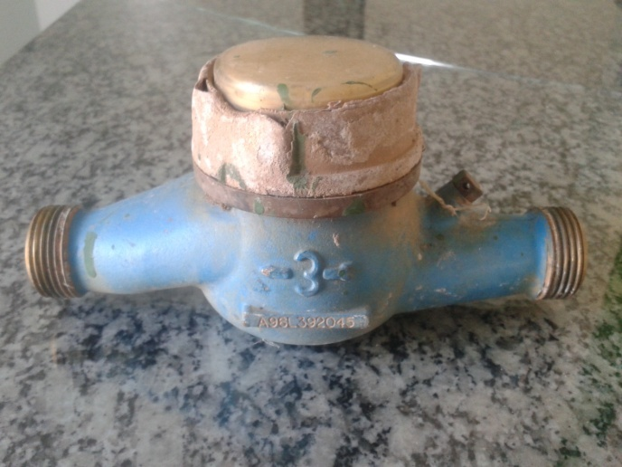
AVALIAÇÃO DO PROGRAMA DE MODERNIZAÇÃO DO PARQUE DE HIDRÔMETROS DE ITAPIRA-SP
METODOLOGIA
Escolha e troca de hidrômetros
Foram priorizados os hidrômetros com maior tempo de
instalação de 18 a 44 anos de uso (Ex.: A70 até A96).
Hidrômetro fabricado em 1970
Prioridade nos 7% mais antigos!
Hidrômetro fabricado em 1996

Slide 9
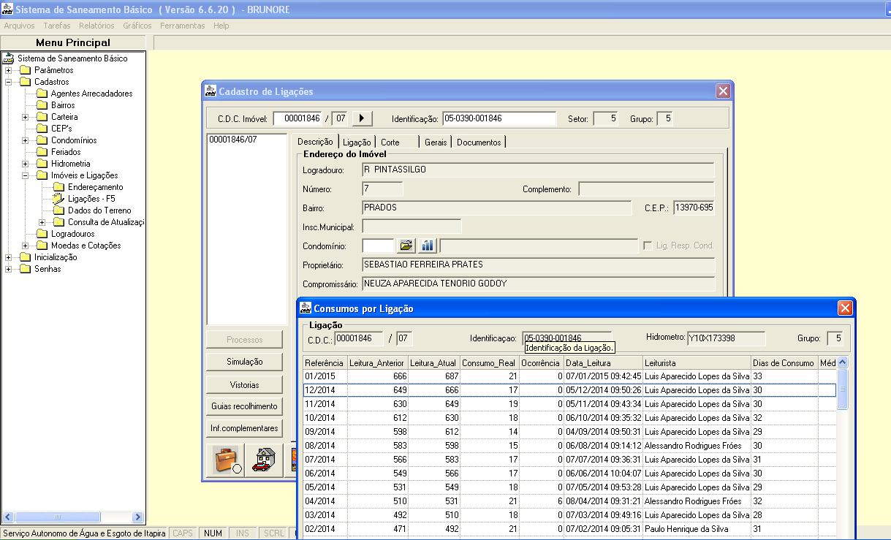
AVALIAÇÃO DO PROGRAMA DE MODERNIZAÇÃO DO PARQUE DE HIDRÔMETROS DE ITAPIRA-SP
METODOLOGIA
Todas as decisões foram todas a partir do sistema comercial do SAAE.
Número da ligação
Número do Hidrômetro
Número da ligação

Slide 10
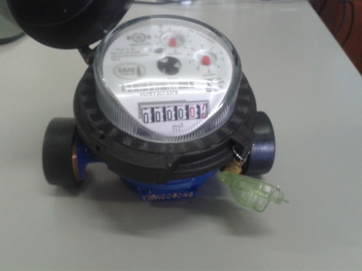
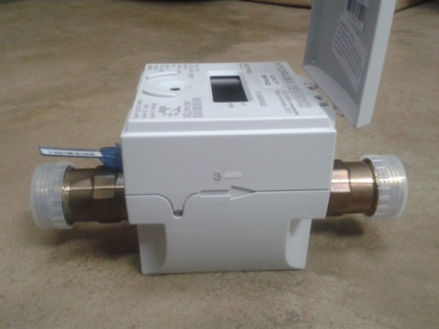
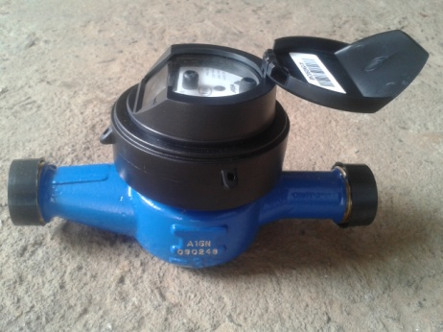
AVALIAÇÃO DO PROGRAMA DE MODERNIZAÇÃO DO PARQUE DE HIDRÔMETROS DE ITAPIRA-SP
METODOLOGIA
Total de hidrômetros substituídos: 1200. (831 foram analisados).
Hidrômetros utilizados:
Unijato ¾”, Classe B;
Multijato ¾”, Classe B;
Ultrassônico ¾”, Classe C;
Multijato 1”, Classe B;
Ultrassônico 1”, Classe C.
Unijato
Ultrassônico
Multijato

Slide 11
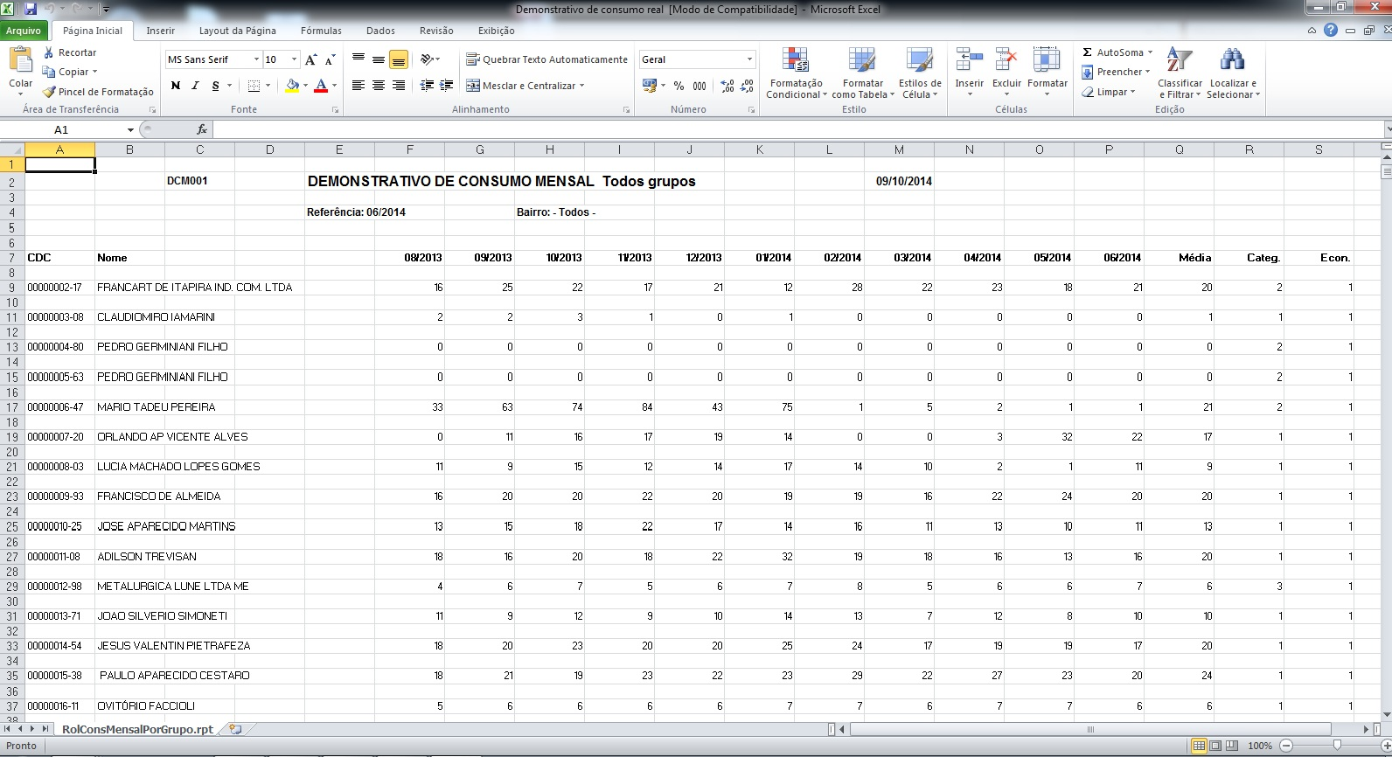
AVALIAÇÃO DO PROGRAMA DE MODERNIZAÇÃO DO PARQUE DE HIDRÔMETROS DE ITAPIRA-SP
METODOLOGIA
Planilha de Compilação dos Dados gerada pelo software de gestão comercial.
Histórico mensal dos consumos
Código dos consumidores

Slide 12
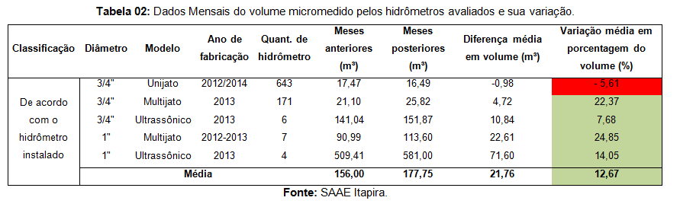
AVALIAÇÃO DO PROGRAMA DE MODERNIZAÇÃO DO PARQUE DE HIDRÔMETROS DE ITAPIRA-SP
RESULTADOS

Slide 13
AVALIAÇÃO DO PROGRAMA DE MODERNIZAÇÃO DO PARQUE DE HIDRÔMETROS DE ITAPIRA-SP
RESULTADOS
Hidros Unijato

Slide 14
AVALIAÇÃO DO PROGRAMA DE MODERNIZAÇÃO DO PARQUE DE HIDRÔMETROS DE ITAPIRA-SP
RESULTADOS
Hidros Multijato

Slide 15
AVALIAÇÃO DO PROGRAMA DE MODERNIZAÇÃO DO PARQUE DE HIDRÔMETROS DE ITAPIRA-SP
RESULTADOS
Hidros Ultrassônico

Slide 16
AVALIAÇÃO DO PROGRAMA DE MODERNIZAÇÃO DO PARQUE DE HIDRÔMETROS DE ITAPIRA-SP
RESULTADOS
Ganhos em Volume (m³)
12,67% do volume médio micromedido recuperado!

Slide 17
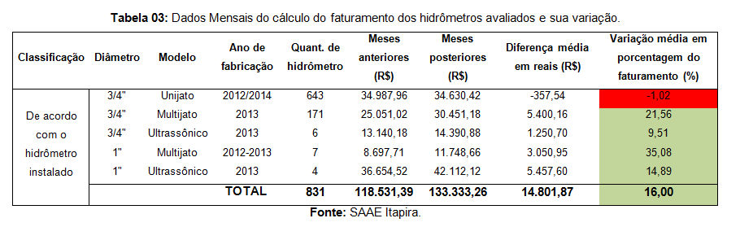
AVALIAÇÃO DO PROGRAMA DE MODERNIZAÇÃO DO PARQUE DE HIDRÔMETROS DE ITAPIRA-SP
RESULTADOS
Ganhos em Faturamento (R$)
R$ 14.801,87 de retorno médio mensal!
16,00% do faturamento médio micromedido recuperado!

Slide 18
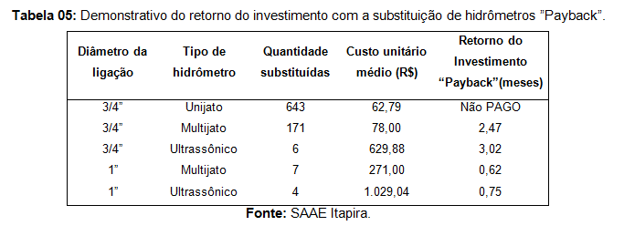
AVALIAÇÃO DO PROGRAMA DE MODERNIZAÇÃO DO PARQUE DE HIDRÔMETROS DE ITAPIRA-SP
RESULTADOS
Retorno do investimento
Em posse dos dados de custos de aquisição dos hidrômetros obteve-se o payback do investimento.
Hidrômetros unijatos ¾”: Investimento não pago a curto prazo.

Slide 19
AVALIAÇÃO DO PROGRAMA DE MODERNIZAÇÃO DO PARQUE DE HIDRÔMETROS DE ITAPIRA-SP
RESULTADOS
Retorno do investimento
Em posse dos dados de custos de aquisição dos hidrômetros obteve-se o payback do investimento.
Hidrômetros multijato ¾”: Payback 2,47 meses.

Slide 20
AVALIAÇÃO DO PROGRAMA DE MODERNIZAÇÃO DO PARQUE DE HIDRÔMETROS DE ITAPIRA-SP
RESULTADOS
Retorno do investimento
Em posse dos dados de custos de aquisição dos hidrômetros obteve-se o payback do investimento.
Hidrômetros ultrassônico ¾”: Payback 3,02 meses.

Slide 21
AVALIAÇÃO DO PROGRAMA DE MODERNIZAÇÃO DO PARQUE DE HIDRÔMETROS DE ITAPIRA-SP
RESULTADOS
Retorno do investimento
Em posse dos dados de custos de aquisição dos hidrômetros obteve-se o payback do investimento.
Hidrômetros multijato 1”: Payback 0,62 mês.

Slide 22
AVALIAÇÃO DO PROGRAMA DE MODERNIZAÇÃO DO PARQUE DE HIDRÔMETROS DE ITAPIRA-SP
RESULTADOS
Retorno do investimento
Em posse dos dados de custos de aquisição dos hidrômetros obteve-se o payback do investimento.
Hidrômetros ultrassônico 1”: Payback 0,75 mês.

Slide 23
AVALIAÇÃO DO PROGRAMA DE MODERNIZAÇÃO DO PARQUE DE HIDRÔMETROS DE ITAPIRA-SP
CONSIDERAÇÕES FINAIS
Inúmeras variáveis a serem consideradas.
Outras experiências servem como exemplo, não como regra.
Necessidade de um sistema (software) que armazene e controle dados dos hidrômetros substituídos.

Slide 24
AVALIAÇÃO DO PROGRAMA DE MODERNIZAÇÃO DO PARQUE DE HIDRÔMETROS DE ITAPIRA-SP
CONCLUSÕES
A modernização do parque de hidrômetros neste estudo, mostrou-se altamente vantajosa, com o retorno do investimento em pouco meses ou até em menos de um.
Devido ao escalonamento tarifário, as trocas das ligações de maior consumo deram melhores resultados.
É melhor priorizar as trocas dos grandes consumidores antes mesmo dos hidrômetros com maior tempo de instalação pois estes dão melhores resultados em curto prazo.
Eleger os hidrômetros para troca somente pelo tempo de instalação não é o método mais adequado.
Para prosseguimento do programa deve realizar o perfil de consumo de água das ligações e efetuar ensaio de recebimentos dos lotes de hidrômetros.

Slide 25
Bruno Valentim Retrão
Engenheiro Ambiental
19-3913.9500 engenharia2@saaeitapira.com.br
Obrigado!

